Slide 1


Homework1
SOLID法则&&设计模式
2017-08-07
By 陈海燕

Slide 2
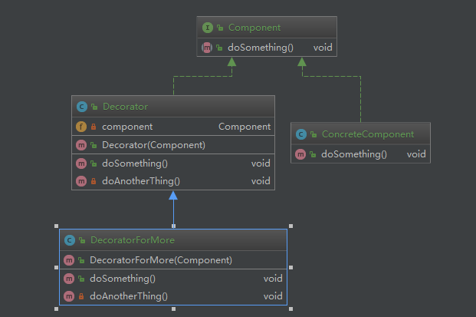
1
装饰者模式
装饰模式以对客户端透明的方式扩展对象的功能，是继承关系的一个替代方案。
装饰模式通过创建一个包装对象，也就是装饰，来包裹真实的对象。
装饰模式以对客的方式动态地给一个对象附加上更多的责任。
客户端并不会觉得对象在装饰前和装饰后有什么不同。
户端透明装饰模式可以在不创造更多子类的情况下，将对象的功能加以扩展。
装饰模式把客户端的调用委派到被装饰类。装饰模式的关键在于这种扩展是完全透明的。
装饰对象和真实对象有相同的接口
装饰对象包含一个真实对象的引用
装饰对象接收所有来自客户端的请求，
它把这些请求转发给真实的对象。
装饰对象可以在转发这些请求之前或之后附加一些功能

Slide 3
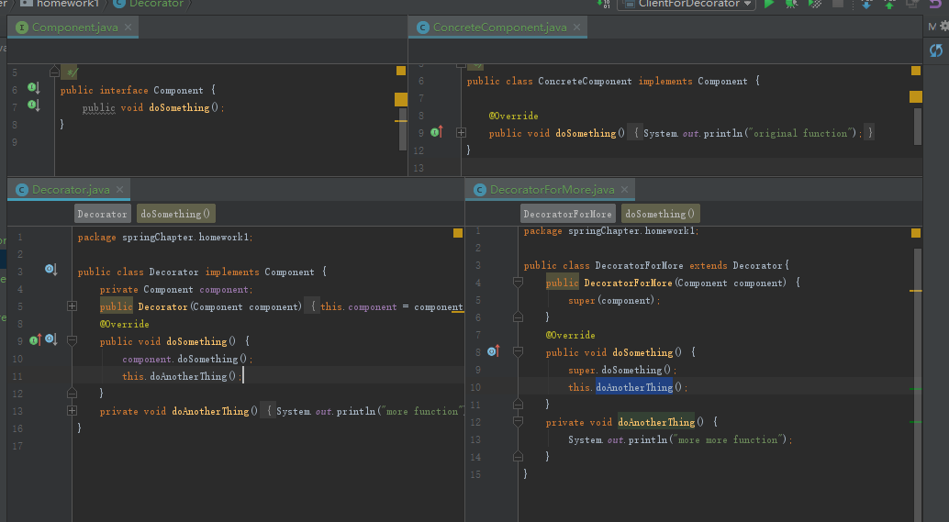
1
装饰者模式
开放封闭原则
开放：可扩展原来类的功能，
封闭：但不能修改原来的类
依赖反转
Decorator扩展concreteComponent功能
Decorator依赖Component
而不是concreteComponent
这样的设计具有弹性可以应对改变，
可以接受新的功能来应对改变的需求

Slide 4
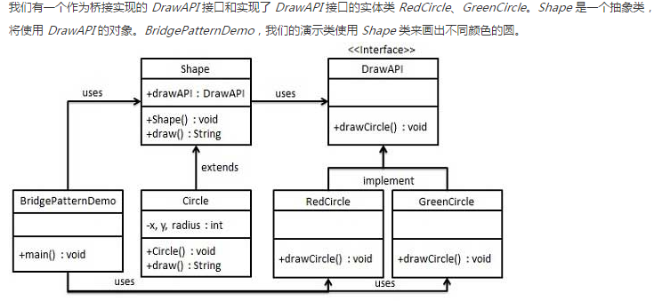
2
桥接模式
在有多种可能会变化的情况下，用继承会造成类爆炸问题，扩展起来不灵活。
实现系统可能有多个角度分类，每一种角度都可能变化。
把这种多角度分类分离出来，让它们独立变化，减少它们之间耦合。
如果一个系统需要在构件的抽象化角色和具体化角色之间增加更多的灵活性，避免在两个层次之间建立静态的继承联系，通过桥接模式可以使它们在抽象层建立一个关联关系。 2、对于那些不希望使用继承或因为多层次继承导致系统类的个数急剧增加的系统，桥接模式尤为适用。 3、一个类存在两个独立变化的维度，且这两个维度都需要进行扩展。
注意事项：对于两个独立变化的维度，使用桥接模式再适合不过了。

Slide 5
3
桥接模式
redCirle
drawapi
把变化的方法抽象出来，实现抽象接口的redCirle和greenCirle做各自的事情，单一职责，可通过drawapi扩展， 没有继承，不涉及里氏替换原则
greenCirle

Slide 6
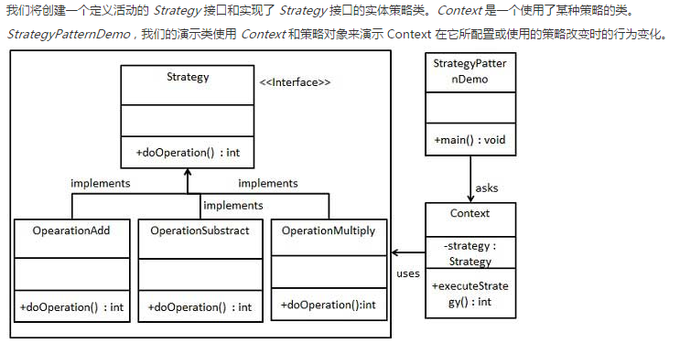
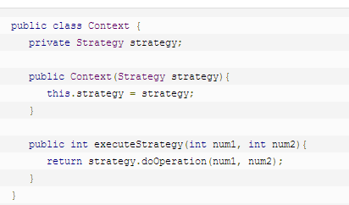
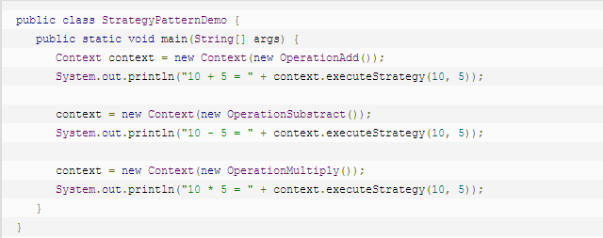
4
策略模式
在有多种算法相似的情况下，使用 if...else 所带来的复杂和难以维护。
如果在一个系统里面有许多类，它们之间的区别仅在于它们的行为，那么使用策略模式可以动态地让一个对象在许多行为中选择一种行为。 2、一个系统需要动态地在几种算法中选择一种。 3、如果一个对象有很多的行为，如果不用恰当的模式，这些行为就只好使用多重的条件选择语句来实现。

Slide 7
Thank you for watching
by chenhaiyan

